Slide 1
XUẤT HUYẾT TIÊU HOÁ

Slide 2
Mục tiêu học tập

Slide 3
1. ĐẠI CƯƠNG
- XHTH là do máu thoát ra khỏi thành mạch đường tiêu hoá chảy vào trong lòng ống tiêu hoá. Xuất huyết tiêu hoá bao gồm chảy máu do tổn thương từ thực quản đến hậu môn.
+ Xuất huyết tiêu hoá trên: Từ góc Treitz trở lên.
+ Xuất huyết tiêu hoá dưới: Từ góc Treitz trở xuống.
- Đây là một cấp cứu thường gặp trong nội khoa và ngoại khoa, người bệnh phải được theo dõi sát và đánh giá đúng tình trạng mất máu, đồng thời tìm nguyên nhân chảy máu để điều trị kịp thời

Slide 4
Giải phẫu học ống tiêu hóa
Ống Tiêu hóa là một ống cơ dài bắt đầu từ miệng và tận cùng ở hậu môn, giữ chức năng vận chuyển và tiêu hóa thức ăn
Thực quản
TIÊU HÓA TRÊN
Tá tràng
Dạ dày
Đại tràng
TIÊU HÓA DƯỚI
Ruột non
Trực tràng

Slide 5
2. NGUYÊN NHÂN
- Loét DD - TT và TALTMC là hai nguyên nhân hay gặp.

Slide 6
2.1. Nguyên nhân xuất huyết tiêu hoá trên.
2.1.1. Do các tổn thương trực tiếp ở dạ dày - tá tràng.
- Loét dạ dày - tá tràng.
- Viêm cấp chảy máu ở DD - TT (do uống thuốc aspirin, corticoid, phenylbutazon, kali...).
- K dạ dày.
- Polip ở DD - TT.
Hiếm gặp: Thoát vị lỗ thực quản cơ hoành, lao dạ dày...

Slide 7
2.1.2. Do bệnh lý ngoài ống tiêu hoá:
- Tăng áp lực tĩnh mạch cửa gây giãn vỡ TM thực quản trong xơ gan, tắc TM trên gan ...
- Bệnh lý ở tuỷ xương gây RL đông máu và chảy máu (bạch cầu cấp, bạch cầu kinh, suy tuỷ xương).
- Một số bệnh toàn thân: Ure máu cao, HA cao, ngộ độc các chất lân hữu cơ…
- Chảy máu đường mật (viêm loét đường mật, sỏi mật).
- Dùng thuốc chống đông quá liều.

Slide 8
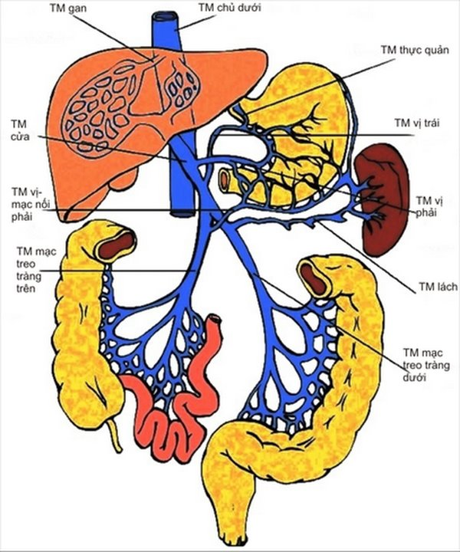

Slide 9
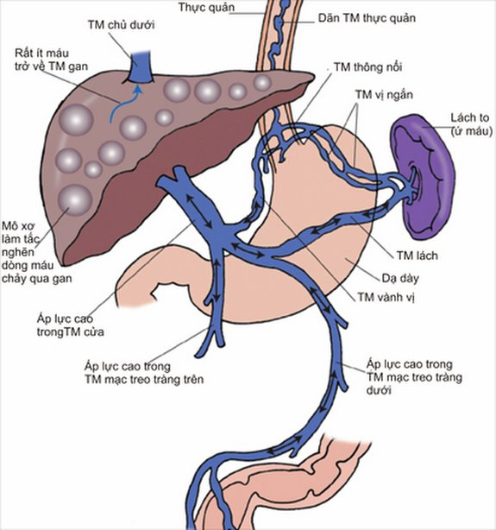

Slide 10
2.2. Nguyên nhân xuất huyết tiêu hoá dưới.
Trĩ
Viêm loét ở trực tràng, đại tràng.
- Polip trực tràng, đại tràng.
- Ung thư trực tràng, đại tràng.

Slide 11
3. TRIỆU CHỨNG
3.1. Triệu chứng lâm sàng
3.1.1. Xuất huyết tiêu hoá trên.
- Nôn ra máu: Nôn ra máu tươi hoặc máu đen, máu cục, máu có lẫn thức ăn hoặc không.
- Đi đại tiện phân đen: Phân đen lỏng như bã cà phê, nhựa đường và có mùi thối khẳm. Nếu người bệnh bị chảy máu nhiều thì phân có thể ỉa máu nâu đỏ.

Slide 12
- Tình trạng toàn thân:
+ Nếu chảy máu ít, NB mệt mỏi, choáng váng thoáng qua, mạch hơi nhanh và HA bình thường.
+ Nếu chảy máu vừa và nặng, NB mệt mỏi, choáng váng, chóng mặt, vã mồ hôi, chân tay lạnh, mạch nhanh, HA hạ, đái ít, vô niệu.
Sốc mất máu là tình trạng nặng nhất do giảm thể tích máu đột ngột, thường xuất hiện sau khi nôn ra máu nhiều hoặc sau khi ỉa phân đen.

Slide 13
Biểu hiện của sốc mất máu như sau:
- Da xanh tái, vã mồ hôi.
- Niêm mạc, môi, mắt trắng bệch.
- Chân tay lạnh, thở nhanh.
- Mạch nhanh nhỏ, khó bắt.
- HA thấp và kẹt.

Slide 14
3.1.2. Xuất huyết tiêu hoá dưới.
- Ỉa ra máu tươi, máu cục lẫn theo phân hoặc ra sau phân, có khi máu chảy thành tia (ở bệnh trĩ).
- Ỉa ra máu tươi lẫn chất nhầy theo phân hoặc lẫn mủ.
- Tình trạng toàn thân: Tuỳ thuộc vào khối lượng máu mất nhiều hay ít (như đã nêu ở phần trên).
Chảy máu ở phần dưới ống tiêu hoá thường là chảy ít, mạn tính.

Slide 15
3.2. Các xét nghiệm cận lâm sàng.
- Xét nghiệm: CTM, chức năng gan, phân (soi, cấy phân)…
- Nội soi:
- Chụp Xquang:
- Chụp động mạch chọn lọc.
- Đặt sonde dạ dày theo dõi chảy máu.

Slide 16
Đánh giá nguy cơ chảy máu tái phát: thang điểm Blatchford
Các chỉ số đánh giá | Điểm | Các chỉ số đánh giá | Điểm
Huyết áp tâm thu (mmHg) |  | Huyết sắc tố ở BN nữ (g/dl)
100-109 | 1 | 10-11,9 | 1
90-99 | 2 | <10 | 6
<90 | 3 | Những dấu hiệu khác
Ure máu (mmol/l) |  | Mạch> 100 lần /phút | 1
6.5-7,9 | 2 | Đại tiện phân đen | 1
8-9,9 | 3 | Ngất | 2
10-24,9 | 4 | Bệnh gan | 2
>25 | 6 | Suy tim | 2
Huyết sắc tố ở BN nam (g/dl)
12-12,9 | 1
10-11,9 | 3
<10 | 6
Thang điểm Blatchtord được tính từ 0-23 điểm, điểm số càng cao thì nguy cơ chảy máu tái phát càng lớn.

Slide 17
4. ĐIỀU TRỊ
4.1. Nguyên tắc điều trị.
Khi người bệnh xuất huyết tiêu hoá cần:
- Phục hồi khối lượng tuần hoàn (dịch hoặc máu).
- Thực hiện ngay các biện pháp cầm máu.
- Điều trị nguyên nhân để người bệnh không bị chảy máu tái phát.

Slide 18
4.2. Hồi sức cấp cứu:
- Cho người bệnh nằm đầu thấp.
- Thở Oxy nếu có khó thở nhiều. Nếu có trào ngược vào đường hô hấp hoặc có suy hô hấp cần đặt NKQ.
- Đặt ngay đường truyền tĩnh mạch để bù khối lượng tuần hoàn như Dextron, nếu không có cho NaCl 0.9%.
- Dùng thuốc trợ tim nếu có rối loạn chức năng tim.

Slide 19
- Trường hợp mất máu nhiều và rất nặng: Tốt nhất phải truyền máu, khối lượng máu truyền tuỳ thuộc vào chỉ số mạch, HA và kết quả XN máu.
- Trường hợp mất máu nhẹ và vừa cần:
+ Để NB nằm yên tĩnh, theo dõi.
+ Truyền NaCl 0.9% 500ml.
+ Cho các thuốc an thần hoặc bacbituric làm giảm sự co bóp của dạ dày.
+ Trường hợp mất máu vừa tiên lượng chưa cầm thì phải cho truyền máu.
- Gửi đi nội soi dạ dày cấp cứu khi tình trạng NB cho phép.

Slide 20
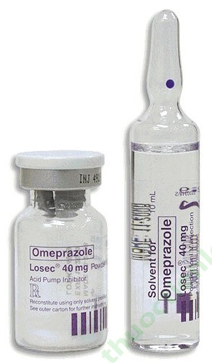
4.3. Điều trị theo nguyên nhân gây chảy máu đường tiêu hoá
4.3.1. Do loét dạ dày:
Cầm máu qua nội soi: phương pháp quang đông (cầm máu bằng laser), phương pháp điện đông, nhiệt đông, kẹp cầm máu... truyền dịch NaCl 0.9%,dung dịch Adrenalin 1/10.000.
Tiêm tĩnh mạch Cimetidin 1g/ngày, Zantac 300mg/ngày, Losec 40mg/ngày x 3 ngày đầu, sau đó dùng đường uống.

Slide 21
4.3.2. Do vỡ tĩnh mạch thực quản
- Tiêm xơ tĩnh mạch thực quản qua nội soi.
- Thắt tĩnh mạch thực quản.
- Thuốc làm giảm áp lực tĩnh mạch thực quản.
- Thuốc làm giảm bài tiết dịch vị.

Slide 22
4.4. Điều trị ngoại khoa
Khi điều trị nội khoa tích cực không có kết quả phải chuyển sang điều trị ngoại khoa để phẫu thuật cầm máu.

Slide 23
BÀI TẬP TÌNH HUỐNG
Bệnh nhân Hà Minh Th, 36 tuổi, vào viện với lý do đại tiện phân đen.
Chẩn đoán: Xuất huyết tiêu hóa do Loét dạ dày – tá tràng
1. Quá trình bệnh lý: Cách đây 2 ngày người bệnh đại tiện phân đen, kèm theo mệt, hoa mắt, chóng mặt, đau bụng âm ỉ và nôn ra thức ăn. Người bệnh vào viện và được chẩn đoán: Xuất huyết tiêu hóa do Loét dạ dày – tá tràng.
2. Tiền sử: Người bệnh tiền sử khỏe mạnh, chưa phát hiện bệnh lý, có thói quen ăn đồ cay, nhiều gia vị, thỉnh thoảng có uống nhiều rượu bia
3. Hiện tại:
NB mệt, tỉnh táo, tiếp xúc được, da, niêm mạc nhợt, mạch 80 lần/phút; nhiệt độ 36⁰7; huyết áp: 110/70mmHg; nhịp thở: 19 lần/phút, Chiều cao:1,69m. Cân nặng 63 kg. NB còn buồn nôn, đại tiện 4 lần 1 ngày phân lỏng, màu đen; nước tiểu 1000ml/24 giờ.
Thăm khám: bụng mềm, không chướng, ấn đau tức vùng thượng vị; các cơ quan khác chưa phát hiện gì đặc biệt.
- XN máu: RBC: 2.42 T/l (4.5-5.9 T/l), HGB: 75 g/l (135-175 g/l), HCT: 0.225 l/l (0.41-0.53l/l), WBC: 8.0G/l (4.0-10.0G/L)
- Nội soi thực quản-dạ dày- hành tá tràng: hành tá tràng niêm mạc nề xung huyết có 2 ổ loét đường kính ~ 5mm và ~7mm, đáy có vết bầm đỏ.

Slide 24
Câu hỏi 8: Biểu hiện lâm sàng chảy máu tiêu hóa trên của người bệnh Th trong tình huống?
Câu hỏi 9: Cận lâm sàng chẩn đoán và đánh giá chảy máu tiêu hóa của người bệnh trong tình huống?

